Slide 1
Equipo 15
RapidExpress
Propuesta de Negocio
Departamento de Analistas de Datos de RRHH

Slide 2
Preguntas de Negocio
Departamento de Analistas de Datos de RRHH
Analista de Perfil y Desempeño Profesional: ¿Cuál es el perfil sociodemográfico de los empleados que tenemos en la empresa, y cómo podemos utilizar esta información para diseñar políticas de talento más adaptadas a sus necesidades y potenciar su compromiso y desarrollo profesional?
Analista de Absentismo y Bienestar Laboral: ¿Cuál es la magnitud del absentismo laboral en la empresa y ¿cómo varía a lo largo del año? Cómo podemos anticiparnos para reforzar la planificación de recursos humanos y garantizar su continuidad operativa?

Slide 3
Perfil y desempeño profesional
Departamento de Analistas de Datos de RRHH
Cluster | Age | Distance Residence–Work | Transportation Expense | Son | Pet | BMI
0 | 45.22 | 31.11 | 203.56 | 1.00 | 2.11 | 32.78
1 | 32.80 | 47.60 | 304.20 | 2.00 | 3.40 | 24.40
2 | 31.70 | 24.90 | 223.30 | 0.10 | 0.20 | 23.50
3 | 41.00 | 17.67 | 246.33 | 1.75 | 0.67 | 24.92
*Clustering con kprototypes
(ideal para combinar variables numéricas y categóricas)
 | Education |  |  |  | Drinker |  | Smoker
Cluster | Graduate | High School | Master/Doctor | Postgraduate | No | Yes | No | Yes
0 | 0.0 | 100.0 | 0.0 | 0.0 | 44.4 | 55.6 | 88.9 | 11.1
1 | 20.0 | 80.0 | 0.0 | 0.0 | 20.0 | 80.0 | 80.0 | 20.0
2 | 20.0 | 60.0 | 0.0 | 20.0 | 70.0 | 30.0 | 90.0 | 10.0
3 | 8.3 | 75.0 | 8.3 | 8.3 | 41.7 | 58.3 | 66.7 | 33.3

Slide 4
Perfil y desempeño profesional
Departamento de Analistas de Datos de RRHH

Slide 5
Perfil y desempeño profesional
Definición de los perfiles sociodemográficos
Variables sociodemográficas consideradas:
Edad
Distancia entre domicilio y trabajo
Gasto en transporte
Número de hijos
Número de mascotas
Índice de masa muscular
Educación
Bebedores (sí/no)
Fumadores (sí/no)

Slide 6
Perfil y desempeño profesional
Perfiles sociodemográficos
Perfil | Nombre del grupo | Nº de empleados | Resumen del Perfil
A | Adultos con familia y con sobrepeso | 9 | Edad alta (~45 años), viven a ~31 km, gasto en transporte bajo, pocos hijos (~1) y varias mascotas (>2), BMI muy elevado (~33). Educación secundaria. ~55% beben socialmente, pocos fuman (11%).
B | Adultos con familia que viven cerca del trabajo | 12 | Edad media-alta (~41 años), distancia corta (~18 km), gasto en transporte medio, varios hijos ≈2, pocas mascotas (~1). BMI saludable (~25). 75% educación secundaria, 8% Master, 8% posgrado. 58% beben socialmente, 33% fuman.
C | Jóvenes bebedores, con familia, lejos del trabajo | 5 | Jóvenes (~33 años), gran distancia al trabajo (~48 km), elevado gasto en transporte (~304 $), varios hijos (~2) y mascotas (~3). BMI normal (~24). Mayoría educación secundaria. 80% beben socialmente, 20% fuman.
D | Jóvenes saludables, sin familia y estudios variados | 10 | Jóvenes (~32 años), distancia moderada (25 km), gasto en transporte medio, casi sin hijos ni mascotas. BMI bajo (~23.5). 60% educación secundaria, 20% posgrado. Pocos beben (30%), casi no fuman (10%).

Slide 7
Perfil y desempeño profesional
Propuestas de negocio
Perfiles A y B: Adultos con familia (y A con sobrepeso)
Necesidades principales
Salud y bienestar, conciliación familiar, reconocimiento.
Políticas recomendadas
Programas de salud y bienestar: revisión médica regular, convenios con gimnasios, nutricionista, talleres de gestión del estrés.
Horarios flexibles para compatibilizar familia y trabajo.
Formación continuada adaptada (técnicas, digitalización, seguridad laboral).
Planes de reconocimiento para fomentar la motivación (pueden sentirse menos valorados en comparación con perfiles más jóvenes y formados).
Proyectos de mentoring: pueden transmitir su experiencia a los más jóvenes.

Slide 8
Perfil y desempeño profesional
Propuestas de negocio
Perfil C: Jóvenes bebedores, con familia, lejos del trabajo
Necesidades principales
Salud y bienestar, conciliación familiar, estrés por la distancia.
Políticas recomendadas
Programas de salud y bienestar: campañas para reducir el consumo de alcohol, fomentar la actividad física mediante convenios con gimnasios, revisión médica regular, talleres de gestión del estrés.
Horarios flexibles para compatibilizar familia y trabajo.
Complemento económico para cubrir los gastos de transporte.
Formación que les permita crecer dentro de la empresa y mantener la motivación.

Slide 9
Perfil y desempeño profesional
Propuestas de negocio
Perfil D: Jóvenes saludables, sin familia y estudios variados
Necesidades principales
Desarrollo profesional, crecimiento, motivación y retención.
Políticas recomendadas
Programas de desarrollo de talento: itinerarios de carrera, planes de liderazgo para jóvenes.
Formación avanzada: proyectos innovadores, formación técnica o en habilidades directivas.
Programas de reconocimiento y gamificación: feedback positivo, desafíos.
Beneficios sociales flexibles (ocio, deporte, actividades culturales).

Slide 10
Perfil y desempeño profesional
Propuestas de negocio
Resumen de medidas
Salud y bienestar: programas adaptados según el riesgo (A y B sobrepeso/tabaquismo; C alcohol; D prevención).
Conciliación: clave para todos los que tienen familia (A, B y C).
Transporte: prioritario para C.
Motivación y reconocimiento: A y B pueden aportar experiencia a los más jóvenes.
Formación y desarrollo: importante para retener jóvenes (D).

Slide 11
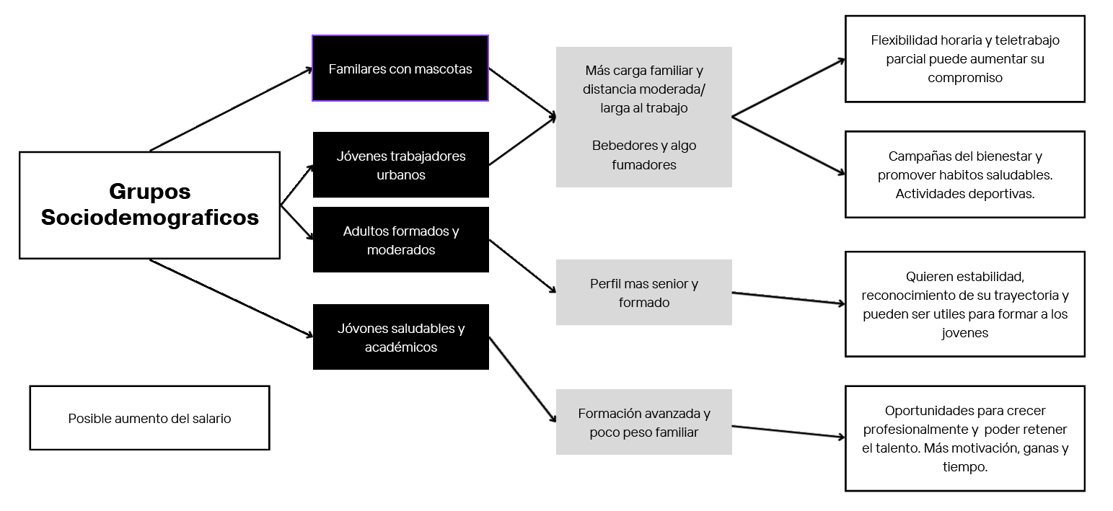
Perfil y desempeño profesional
Departamento de Analistas de Datos de RRHH
Propuestas de negocio
Notes:
https://www.canva.com/design/DAGzUbsdfB8/1OBHT4bPK_Ru3n_VQEV_iQ/edit

Slide 12
Absentismo y bienestar laboral
Departamento de Analistas de Datos de RRHH

Slide 13
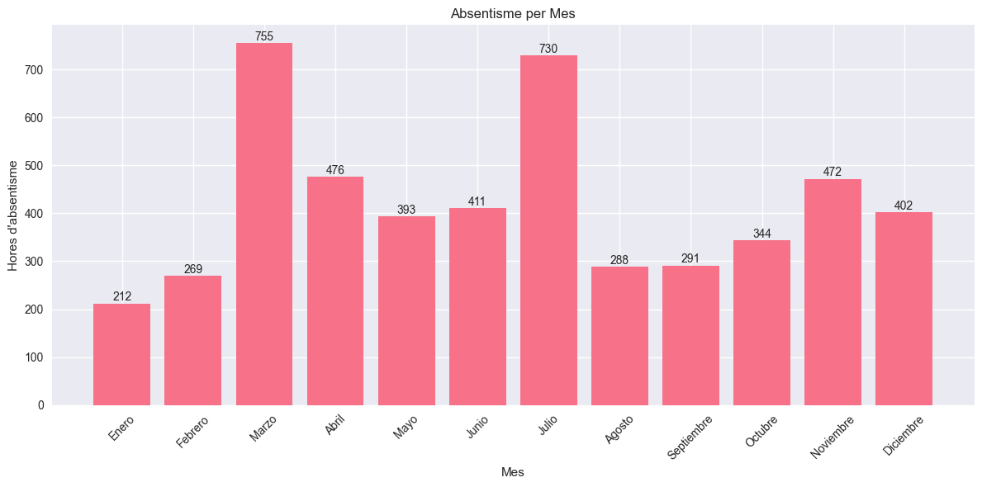
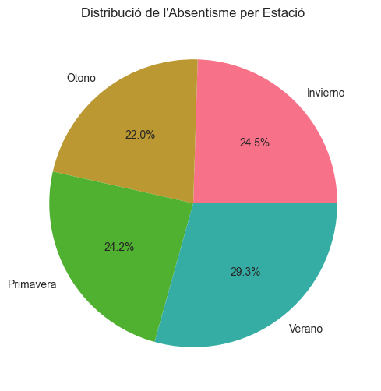
Absentismo y bienestar laboral
Departamento de Analistas de Datos de RRHH
La empresa acumula un total de 5.043 h de absentismo y una media de absentismo por empleado de 140.08h. La tasa de absentismo es del 7.61% (sector 1-2%)

Slide 14
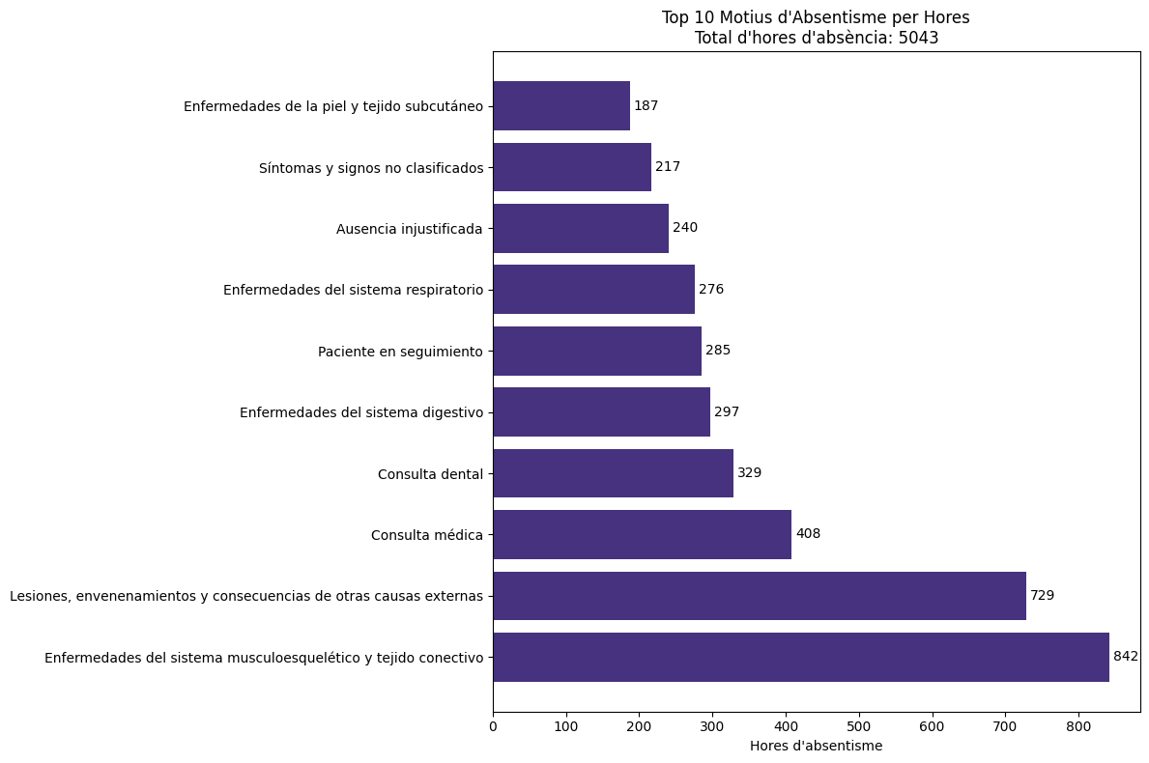
Absentismo y bienestar laboral
Departamento de Analistas de Datos de RRHH
El motivo de ausencia con más frecuencia es la Visita médica que se produce 142 veces.

Slide 15
Mes | Cantidad de empleados | Abstención | Horas promedio Absentismo por persona
Enero | 13 | 4,20% | 16.31
Febrero | 19 | 5,33% | 14.16
Marzo | 22 | 14,97% | 34.32
Abril | 21 | 9,44% | 22.67
Mayo | 24 | 7,79% | 16.38
Junio | 19 | 8,15% | 21.63
Julio | 23 | 14,48% | 31.34
Agosto | 21 | 5,71% | 13.71
Septiembre | 18 | 5,77% | 16.17
Octubre | 19 | 6,82% | 18.11
Noviembre | 19 | 9,36% | 24.84
Diciembre | 17 | 7,97% | 23.65
Índice de Eficiencia Relativa 0.35 Sector 0.7 -0.9 o +
Motivo Modal Absentismo Consulta Médica 142x
Mes pico de ausencias Marzo 755h
KPI’s

Slide 16
Absentismo y bienestar laboral
Propuestas de negocio
Los motivos que generan más cantidad de horas de ausentismo laboral son:
Enfermedades del sistema musculoesquelético y del tejido conectivo
Lesiones, envenenamientos y consecuencias de otras causas externas
Visitas médicas y dentales
Recomendamos:
Revisar los protocolos en materia de prevención de riesgos laborales.
Enfoque preventivo en el ámbito de las revisiones médicas de los empleados para así poder planificar adecuadamente las horas a cubrir por las ausencias.
Planificar la contratación de las horas a cubrir con los datos de que dispone la empresa.

Slide 17
Absentismo y bienestar laboral
Propuestas de negocio
Los social drinkers tienen más horas de ausencias (mediana más alta)
Los empleados que son social drinkers tienen significativamente más probabilidad de ausencia elevada
Recomendamos:
Centrar las intervenciones en los social drinkers, que muestran más ausencias.
Considerar programas de soporte a la reducción del consumo de alcohol.

Slide 18
Analistas de Datos responsables:
RapidExpress
Gemma Cardona
Joel Gallarte
Lucan Vieira
Oriac Gimeno

